Slide 1
FINAL PROJECT
TIMA ANALYSIS
Phân tích tín dụng, rủi ro & đề xuất chiến lược danh mục cho vay
© Rikkei Academy — Rikkei Education

Slide 2
Mục tiêu phân tích
1
2
Quy mô & giải ngân
Rủi ro tín dụng
Phân tích quy mô khoản vay, tình hình giải ngân, phân bổ theo sản phẩm/thời gian/khu vực.
Đánh giá nợ quá hạn, nợ xấu và mức độ rủi ro theo sản phẩm, khu vực, nhóm khách hàng.
3
4
Chân dung khách hàng
Đề xuất & quản trị
Phân tích đặc điểm khách hàng theo thu nhập, nghề nghiệp, thời gian cư trú, khu vực.
Tổng hợp insight chính, đề xuất hướng theo dõi và quản trị danh mục tín dụng.
1

Slide 3
Data Cleaning
2.383
49 → 46
0
Số dòng
(không đổi)
Số cột
(loại cột dư thừa)
Duplicate rows
còn lại
Loại cột tiền dư thừa/trùng ý nghĩa - giữ lại: Số tiền đăng ký vay, Tiền giải ngân, Tiền gốc còn lại.
Chuẩn hóa kiểu dữ liệu: Gender (0/1 → Male/Female), Salary → numeric, chuẩn hóa cột ngày tháng.
Giá trị vô lý → Missing: LongestOverdue < 0 (49 giá trị), Thời gian đã sống = -1, ngày tháng sai (VD: 2023-02-30).
Missing values: biến phân loại → "Unknown"; biến số/ngày tháng → giữ Missing khi không đủ cơ sở suy diễn.
Công cụ: Python - Pandas - NumPy.
Dataset được chuẩn hóa về cấu trúc, kiểu dữ liệu và giá trị - sẵn sàng cho bước EDA và các phần phân tích tiếp theo.
2

Slide 4
Nội dung
1
Tổng quan Hiệu quả Tín dụng & Giải ngân
2
Quản trị Rủi ro Tín dụng
3
Phân khúc Khách hàng
4
Mô hình Dự báo
5
Chẩn đoán nợ xấu
6
Đề xuất giải pháp và Chiến lược
3

Slide 5
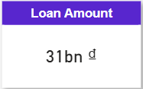
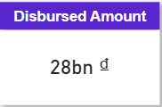
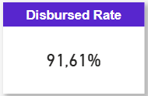
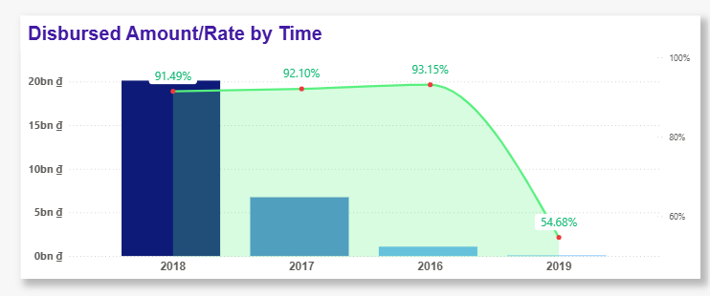
PHẦN 1: TỔNG QUAN HIỆU QUẢ TÍN DỤNG & GIẢI NGÂN
Hiệu quả Giải ngân
Insight:
Giải ngân lũy kế đạt 91,61% - hiệu suất đáp ứng vốn tốt.
2019 sụt giảm đột ngột còn 54,68% sau khi ổn định >91% suốt 2016-2018.
Dấu hiệu: thắt chặt đột ngột quy trình thẩm định hoặc đứt gãy nguồn cung vốn giải ngân.
4

Slide 6
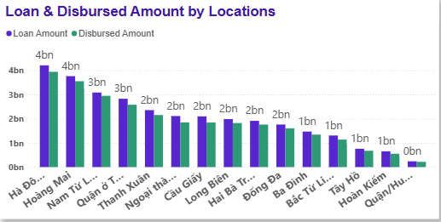
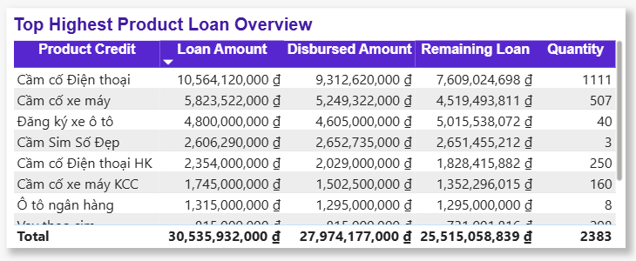
PHẦN 1: TỔNG QUAN HIỆU QUẢ TÍN DỤNG & GIẢI NGÂN
Sản phẩm & Địa bàn
Insight:
Sản phẩm chủ lực: Cầm cố Điện thoại dẫn đầu tuyệt đối chiếm 46,6% số hồ sơ và 30% tổng dư nợ toàn phần - ảnh hưởng trực tiếp đến gần 1/3 danh mục cho vay.
Bất thường 1: Đăng ký xe ô tô có dư nợ còn lại (5,01 tỷ) VƯỢT vốn gốc giải ngân (4,60 tỷ) - do tích tụ lãi phạt trễ hạn.
Bất thường 2: Cầm Sim Số Đẹp - chỉ 3 hợp đồng nhưng chiếm tới 2,65 tỷ giải ngân → rủi ro tập trung cao.
Địa bàn: tập trung chủ yếu tại Tây/Nam Hà Nội (Hà Đông, Hoàng Mai) và TP.HCM, với tỷ lệ nguồn vốn giải ngân bám sát nhu cầu thực tế.
Danh mục vừa tập trung rủi ro theo sản phẩm vừa tập trung rủi ro theo địa bàn - cần chính sách phân bổ vốn chủ động thay vì để thị trường tự dẫn dắt .
5

Slide 7
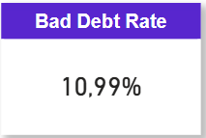
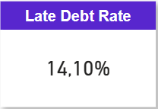
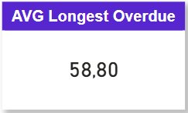
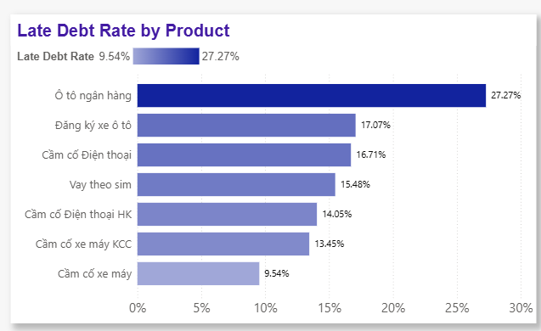
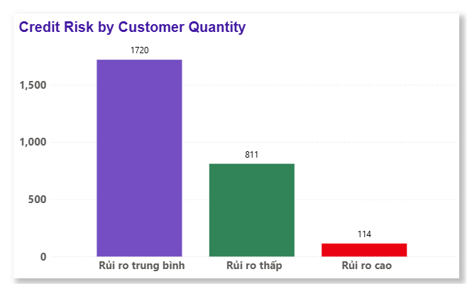
PHẦN 2: QUẢN TRỊ RỦI RO
Bức tranh rủi ro tổng thể
Insight:
Nợ xấu 10,99% + trễ hạn 14,10% → 25,09% tổng dư nợ nằm trong vùng rủi ro.
1.720/2.645 khách hàng (65%) thuộc nhóm Rủi ro trung bình - nghi vấn hạ chuẩn phê duyệt để chạy doanh số giải ngân.
Lỗ hổng thẩm định tập trung ở khoản vay giá trị lớn: Ô tô ngân hàng trễ hạn 27,27%, Đăng ký ô tô 17,07% - thiếu xác minh dòng tiền trả nợ thực tế.
Thu hồi nợ gần như tê liệt: Overdue trung bình 58,8 ngày → nguy cơ mất vốn gốc tăng cao.
1/4 danh mục đang ở vùng rủi ro trong khi thu hồi nợ gần như tê liệt - đây là ưu tiên hành động số 1.
6

Slide 8
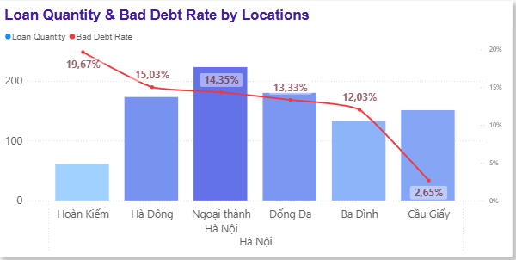
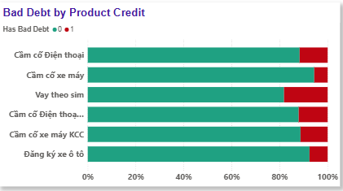
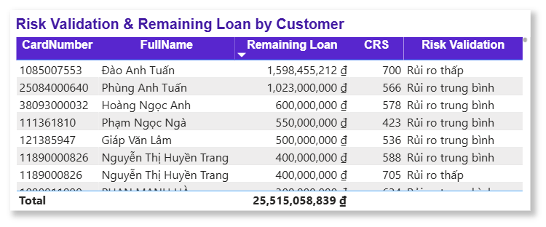
PHẦN 2: QUẢN TRỊ RỦI RO
Rủi ro theo sản phẩm & địa bàn
Insight:
Theo địa bàn: Hoàn Kiếm (19,67%), Hà Đông (15,03%), Ngoại thành Hà Nội (14,35%) cao nhất; Cầu Giấy (2,65%) kiểm soát tốt nhất.
Theo sản phẩm: Vay theo Sim có tỷ lệ nợ xấu cao nhất toàn hệ thống - tài sản đảm bảo kém bền vững.
Rủi ro tập trung vốn: hạn mức 500 triệu - 1 tỷ cấp cho cá nhân chỉ đạt CRS 536–588 (Rủi ro trung bình).
7

Slide 9
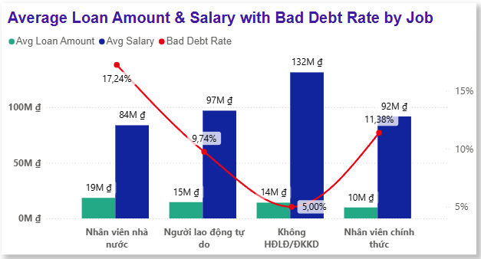
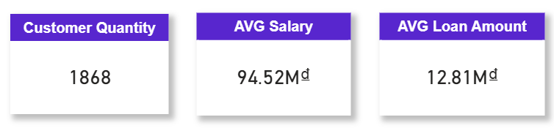
PHẦN 3: PHÂN KHÚC KHÁCH HÀNG
Thu nhập & Nghề nghiệp
Insight:
Thu nhập khai báo TB (94,52tr) chênh lệch lớn so với khoản vay tiêu dùng nhỏ lẻ TB (12,81tr) - dấu hiệu dữ liệu thu nhập chưa được xác minh qua sao kê thực tế.
Nhân viên nhà nước gây bất ngờ với tỷ lệ nợ xấu đỉnh điểm 17,24%, trái ngược nhóm Không HĐLĐ/ĐKKD kiểm soát tốt nhất (5,00%).
Nghề nghiệp "an toàn theo cảm tính" không đồng nghĩa rủi ro thấp, và chính sách khách mới đang thiên vị sai đối tượng.
8

Slide 10
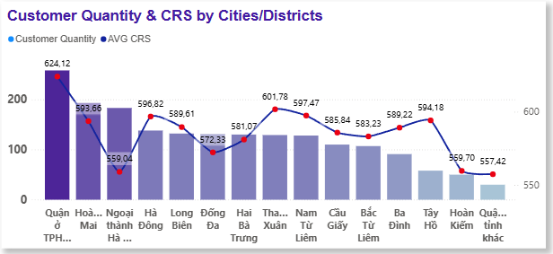
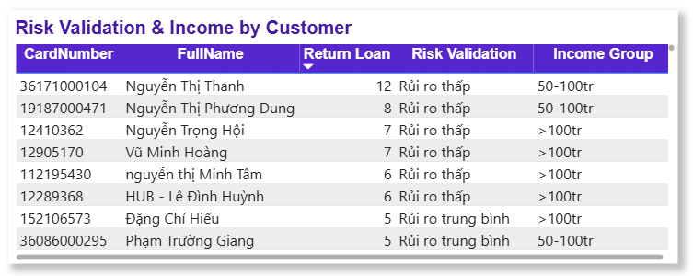
PHẦN 3: PHÂN KHÚC KHÁCH HÀNG
Địa bàn & Khách hàng trung thành
Insight:
TP.HCM dẫn đầu: quy mô khách hàng lớn nhất và điểm tín dụng vượt trội (AVG CRS = 624,12).
Ngoại thành Hà Nội và các tỉnh lẻ kéo tụt chất lượng danh mục - CRS rơi xuống vùng trung bình (557–559 điểm).
Điểm sáng lớn nhất: nhóm khách hàng vay lại nhiều lần (6–12 lượt) đều được phân hạng Rủi ro thấp - đóng góp dòng tiền ổn định, an toàn nhất cho doanh nghiệp.
Đây là cơ sở trực tiếp cho đề xuất giải pháp: mở rộng theo địa bàn chất lượng cao (TP.HCM) và triển khai chương trình giữ chân khách hàng trung thành.
9

Slide 11
PHẦN 4 · MÔ HÌNH DỰ BÁO
Dự báo Nợ xấu - RandomForest Classifier vs Regressor
0,644
0,649
10,99%
KEY TAKEAWAY
ROC-AUC gần bằng nhau (~0,64–0,65) → 2 thuật toán ngang sức về khả năng phân biệt rủi ro.
Nhưng phản ứng với threshold khác hẳn nhau: Classifier dùng class_weight='balanced' nên khi hạ threshold xuống 0,1 sẽ gắn cờ tới ~82% hồ sơ (Recall 96% nhưng mất khả năng sàng lọc thực tế). Regressor phản ứng ôn hòa hơn (Recall 71%, vẫn giữ được Accuracy 55,6%) → khả thi hơn để triển khai.
ROC-AUC
RandomForestClassifier
ROC-AUC
RandomForestRegressor
Tỷ lệ nợ xấu thật
(262/2.383 hồ sơ)
Threshold | Mô hình | Accuracy | Precision | Recall | F1-score
0,5 (mặc định) | RF Classifier | 81,34% | 8,89% | 7,69% | 8,25%
0,5 (mặc định) | RF Regressor | 88,89% | 33,33% | 1,92% | 3,64%
0,1 (đã hạ thấp) | RF Classifier | 27,88% | 12,76% | 96,15% | 22,52%
0,1 (đã hạ thấp) | RF Regressor | 55,56% | 15,81% | 71,15% | 25,87%
TIMA ANALYSIS · Final Project · Nhóm 1
11

Slide 12
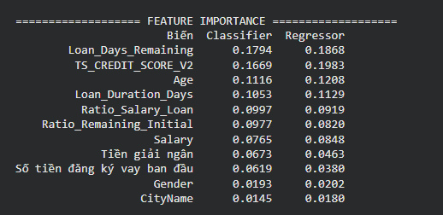
PHẦN 4 · MÔ HÌNH DỰ BÁO
Dự báo Nợ xấu - RandomForest Classifier vs Regressor
TIMA ANALYSIS · Final Project · Nhóm 1
11

Slide 13
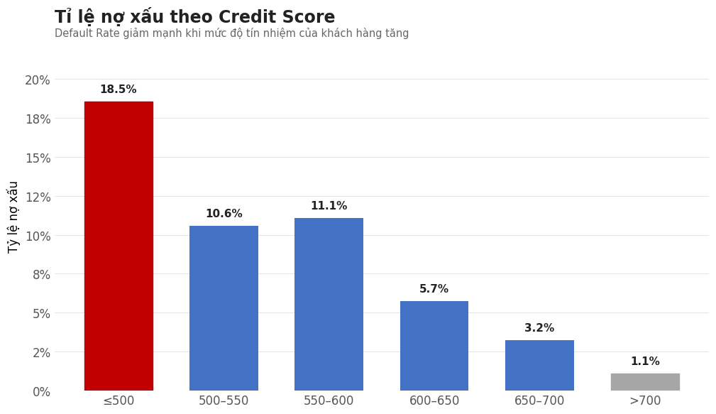
PHẦN 5: CHẨN ĐOÁN NỢ XẤU
Yếu tố nào liên quan đến nợ xấu?
18,53%
1,11%
16,7 lần
Nợ xấu ở nhóm
Credit Score ≤ 500
Nợ xấu ở nhóm
Credit Score > 700
Chênh lệch giữa
2 nhóm điểm
Finding 1: Credit Score là tín hiệu mạnh nhất để phân biệt khách hàng rủi ro cao/thấp.
12

Slide 14
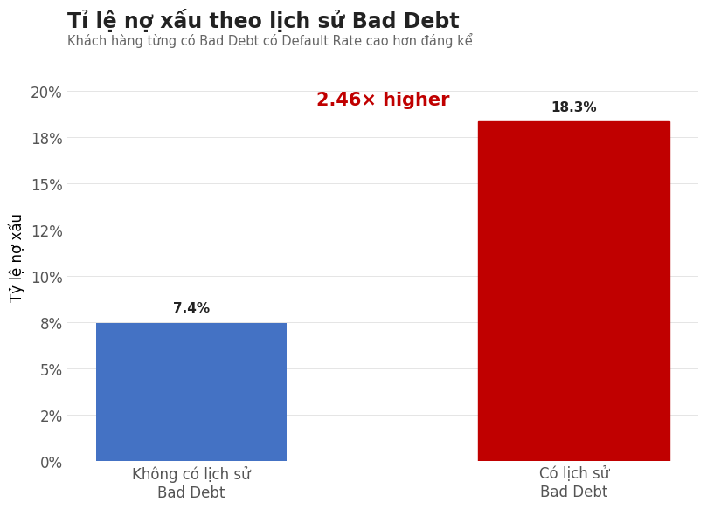
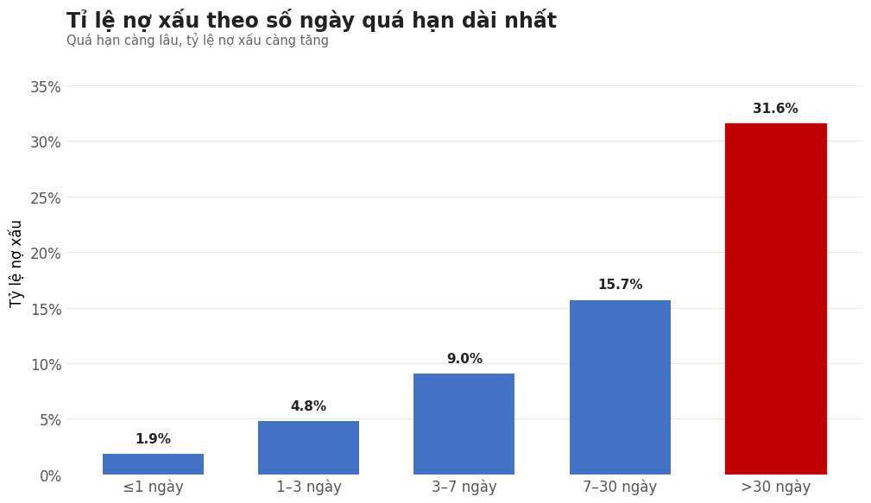
PHẦN 5: CHẨN ĐOÁN NỢ XẤU
Vấn đề tín dụng và hành vi thanh toán trong quá khứ
Finding 2: Khách hàng từng có nợ xấu cũ hoặc có hành vi trễ hạn dài thể hiện mức rủi ro vượt trội
13

Slide 15
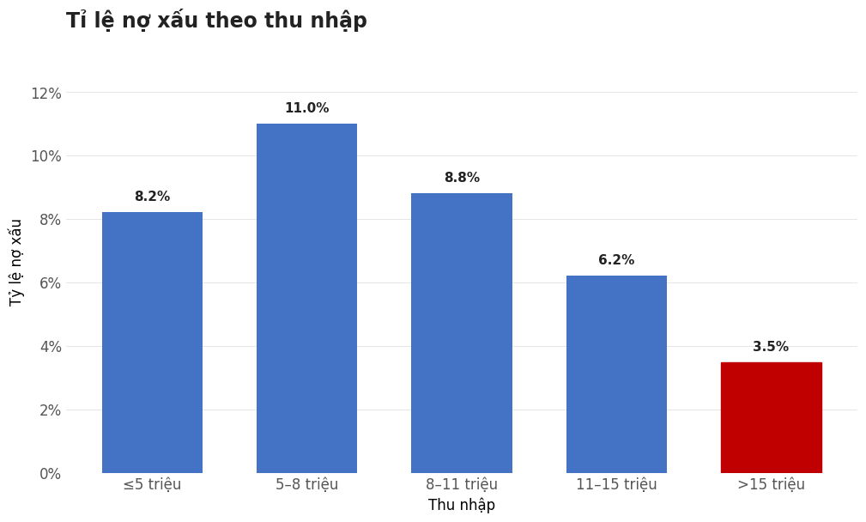
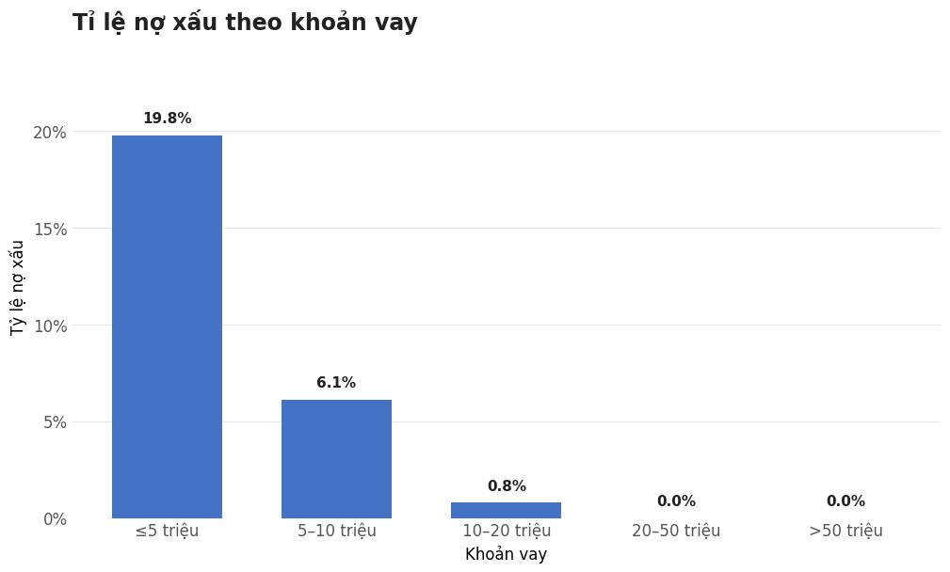
PHẦN 5: CHẨN ĐOÁN NỢ XẤU
Thu nhập và Giá trị khoản vay không trực tiếp giải thích nợ xấu
Critical Thinking: Kiểm định giả thuyết
Thu nhập cao có xu hướng đi cùng tỷ lệ nợ xấu thấp hơn
Tuy nhiên, mối quan hệ tổng thể khá yếu và không đủ để giải thích Bad Debt
Trạng thái: Không tuân theo giả thuyết
Trong tập dữ liệu này, quy mô khoản vay lớn hơn không cho thấy mối liên hệ tích cực với nợ xấu.
14

Slide 16
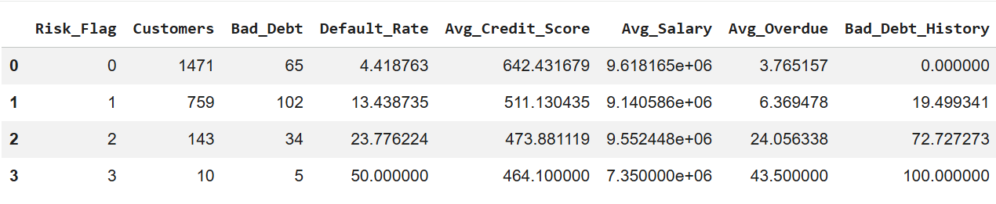

PHẦN 5: CHẨN ĐOÁN NỢ XẤU
Chân dung khách hàng rủi ro cao
Profile khách hàng rủi ro cao (Flag ≥ 2)
Credit Score: Low (~474)
Bad Debt History: High (72.7%)
Average Overdue: 24.1 days
KẾT LUẬN: Rủi ro nợ xấu không đến từ một yếu tố riêng lẻ mà tích tụ theo chuỗi tín hiệu (Risk Signal Accumulation). Khách hàng mang từ 2 cờ rủi ro trở lên có xác suất nợ xấu cao gấp hơn 5 lần khách hàng thông thường.
15

Slide 17
PHẦN 6: ĐỀ XUẤT CHIẾN LƯỢC
2 trụ cột hành động
A
B
Tối ưu Quản trị Rủi ro & Tín dụng
Tái cấu trúc Sản phẩm & Khách hàng
Siết ngưỡng phê duyệt, bắt buộc xác minh dòng tiền, cải tổ thu hồi nợ.
Phân bổ lại vốn theo địa bàn/sản phẩm chất lượng, giữ chân khách trung thành.
16

Slide 18
PHẦN 6: TRỤ CỘT A
Tối ưu Quản trị Rủi ro & Tín dụng
1
Trần hạn mức theo CRS
2
Thẩm định dòng tiền bắt buộc
Dừng cấp hạn mức > 500 triệu đồng nếu CRS < 600. Áp CRS làm điều kiện cứng trong quy trình duyệt, không cho ngoại lệ thủ công.
Bắt buộc sao kê ngân hàng 3 - 6 tháng trước khi duyệt, áp dụng cho nhóm Ô tô và Cầm Sim Số Đẹp.
HIỆU QUẢ KINH DOANH
HIỆU QUẢ KINH DOANH
Chặn trực tiếp việc lặp lại tình huống đã xảy ra: hạn mức 1-1,6 tỷ đ từng được cấp cho khách CRS chỉ 536-588, nhóm đóng góp lớn vào 25,09% dư nợ rủi ro.
Xử lý gốc rễ tình trạng thu nhập khai báo không xác minh, giảm số hồ sơ duyệt dựa trên thông tin sai lệch.
17

Slide 19
PHẦN 6: TRỤ CỘT B
Tái cấu trúc Sản phẩm & Khách hàng
1
Ưu tiên địa bàn theo chất lượng tín dụng
2
Chương trình giữ chân khách hàng trung thành
Mở rộng giải ngân tại TP.HCM (AVG CRS 624,12). Rà soát, siết thẩm định tại Hoàn Kiếm (19,67% nợ xấu) và Hà Đông (15,03%).
Gói lãi suất ưu đãi riêng cho khách vay lại ≥ 3 lần - nhóm hiện tại 100% thuộc Rủi ro thấp.
HIỆU QUẢ KINH DOANH
HIỆU QUẢ KINH DOANH
Cải thiện rủi ro nợ xấu mà không cần cắt giảm tổng quy mô giải ngân.
Tăng tần suất vay lại, tăng vòng quay dư nợ an toàn thay vì tìm khách mới rủi ro cao hơn.
18

Slide 20
PHẦN 7 · TỔNG HỢP
Hiệu quả kinh doanh kỳ vọng
Chỉ số | Hiện tại | Mục tiêu | Giá trị kinh doanh mang lại
Overdue trung bình | 58,8 ngày | < 30 ngày | Tăng tốc thu hồi vốn, giảm chi phí xử lý nợ muộn, giải phóng hạn mức để tái cho vay.
Dư nợ trong vùng rủi ro | 25,09% | Giảm dưới 5% | Giảm trích lập dự phòng nợ xấu, cải thiện lợi nhuận ròng.
Disbursed Rate | 54,68% (2019) | Khôi phục ~90%+ | Không bỏ lỡ cơ hội kinh doanh từ nhu cầu vay hợp lệ của khách hàng.
20

Slide 21
TỔNG KẾT
Tổng kết
💰
01 · Tài chính & Vốn
⚠️
02 · Rủi ro Tín dụng
Giải ngân: 28/31 tỷ — 91,61%
2016–2018: ổn định >91%
2019: giảm mạnh còn 54,68%
→ Cần rà soát khả năng cung ứng vốn & chính sách phê duyệt
Nợ xấu: 10,99% · Trễ hạn: 14,10%
25,09% dư nợ thuộc vùng rủi ro
Overdue trung bình: 58,8 ngày
→ Cần siết thẩm định & thu hồi nợ
👥
03 · Khách hàng & Chính sách
🤖
04 · Dữ liệu & Machine Learning
Thu nhập khai báo: 94,52tr/tháng
Khoản vay TB: 12,81tr
KH mới <1 năm: hạn mức 23tr
NV nhà nước: nợ xấu 17,24%
KH vay lại 6–12 lần: 100% rủi ro thấp
Dư nợ còn lại: R² = 98,01%
Dự báo gia hạn: F1 = 0,97–0,99
Bad Debt: Recall = 2% (bỏ sót 98%)
→ Cần SMOTE + điều chỉnh Threshold

